Slide 1
Jméno autora: Mgr. Ladislav Kažimír Datum vytvoření: 24.04.2013
Číslo DUMu: VY_32_INOVACE_05_Ch_OCH
Ročník: II.
Vzdělávací oblast: Přírodovědné vzdělávání
Vzdělávací obor: Chemie
Tematický okruh: Organická chemie
Téma: Alkadieny
Metodický list/anotace:
Prezentace je určena pro téma Alkadieny v rozsahu SŠ. Zopakování základních fyzikálních a chemických vlastností, reakcí a výskytu. Seznámení studentů se systematickým názvoslovím i triviálním, lze doplnit o další příklady . Typičtí zástupci, jejich vlastnosti, průmyslová výroba a využití.

Slide 2
ALKADIENY
Obr.1

Slide 3
ALKADIENY
NÁZVOSLOVÍ ALKADIENŮ
FYZIKÁLNÍ VLASTNOSTI
CHEMICKÉ VLASTNOSTI
BUTA- 1,3 -DIEN
ISOPREN
2 -METHYLBUTA- 1,3 -DIEN
Notes:
Poklepem na příslušnou položku přejde prezentace na příslušnou stránku. Poklepem na šipku, vpravo nahoře, se vrací na str. – přehled

Slide 4
Alkadieny
Nenasycené uhlovodíky, které mají mezi atomy uhlíku v molekule s otevřeným řetězcem dvě dvojné vazby C=C (dvě π –vazby mezi různými dvojicemi uhlíkových atomů).
polyeny - v závislosti na počtu dvojných vazeb v molekule, rozlišujeme dieny(dvě), trieny (tři),tetraeny (čtyři), pentaeny (pět dvojných vazeb)…
Kumulované: dvojné vazby jsou vedle sebe
CH₂ = C = C – CH₂ – CH₃ (penta-1,2-dien)
Konjugované: mezi dvěma dvojnými vazbami se nachází jedna jednoduchá
CH₂ = CH – CH = CH₂ (buta-1,3-dien)
Izolované: mezi dvojnými vazbami se nachází dvě a více jednoduchých vazeb
CH₂ = CH – CH₂ – CH = CH – CH₃ (hexa-1,4-dien)

Slide 5
Alkadieny
V přírodě jsou nejdůležitější konjugované dieny, které zároveň vykazují několik zvláštností od ostatních dienů.
Podle teorie rezonance mají všechny konjugované dieny několik rezonančních struktur.
CH₂ = CH – CH = CH₂ ↔ CH₂⁻ – CH⁺ – CH = CH₂ ↔
↔ CH₂⁺ – CH = CH – CH₂⁻ ↔ CH₂ = CH – CH⁺ – CH₂⁻
Markovnikovovo pravidlo
přidáním protické kyseliny HX k alkenu se vodík kyseliny naváže na atom uhlíku s méně alkylovými substituenty, kdežto halogenidová skupina (X) na uhlík s více substituenty.
Totéž platí, pokud alken reaguje s vodou za vzniku alkoholu. OH se váže na uhlík, který má větší počet vazeb uhlík-uhlík, vodík na uhlík na druhém konci dvojné vazby, který má více vazeb uhlík-vodík.

Slide 6
Alkadieny
1,2-adice:
CH₂ = CH – CH = CH₂ + Cl₂ → CH₂Cl – CHCl – CH = CH₂
reakce probíhá podle Markovnikova pravidla
Tento produkt převládá při nižších teplotách ⇒ kineticky řízená adice
1,4-adice:
CH₂ = CH – CH = CH₂ + Cl₂ → CH₂Cl – CH = CH – CH₂Cl
reakce probíhá proti Markovnikovu pravidlu
Tento produkt převládá při vyšších teplotách ⇒ termodynamicky řízená adice

Slide 7
Názvosloví alkadienů
Kořen názvu je tvořen kombinací z řeckých a latinských
číslovek.
Vyjadřují počet uhlíkových atomů v molekule, nebo v její základní části.
jsou izomerní s alkiny (stejný sumární vzorec)
Poloha dvojných vazeb se udává číslicemi (pořadová čísla atomů C z nichž vychází).
obecný vzorec C_{n}H_{2n - 2}
koncovka
- dien

Slide 8
Fyzikální vlastnosti
S rostoucím počtem uhlíkových atomů roste teplota varu.
S počtem uhlíků v molekule roste také jejich hustota.
Elektricky nevodivé.
Alkadieny se se svými fyzikálními vlastnostmi podobají alkenům.
Ve vodě se prakticky nerozpouštějí.
Dobře se rozpouštějí v jiných nepolárních látkách.

Slide 9
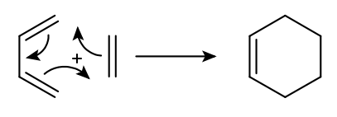
Chemické vlastnosti
Přítomnost dvojných vazeb v jejich molekule podstatně zvyšuje jejich reaktivitu.
polymerace - chemická reakce, při které z malých molekul (monomerů) vznikají vysokomolekulární látky (polymery).
A + A + A + A + A + A +A… → A–A–A–A–A–A–A …
n(H₂C=HC–HC=CH₂) → (–H₂C–CH=CH–CH₂– )_{n}
Diels-Alder reakce - reakce konjugovaného dienu a substituovaných alkenů za vzniku substituovaný cyklohexenových systému.
Diels-Alder reakce probíhá podle následujícího mechanismu

Slide 10
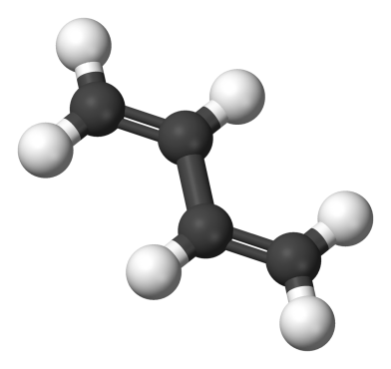
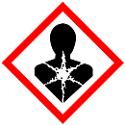
buta-1,3-dien
1,3-butadien
bezbarvý vysoce hořlavý plyn
Obr.2
se vzduchem tvoří výbušnou směs 1,4 - 16,3 %
Obr.3
Akutní expozice vede k podráždění sliznic, rozmazané vidění, únava, bolesti hlavy a závratě.
expozice na kůži může vést k omrzlinám
Obr.4
karcinogenní
snadno polymeruje
Použití
výroba isoprenu – výroba syntetického kaučuku

Slide 11
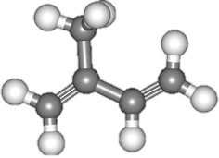
2-methylbuta-1,3-dien
isopren
bezbarvá těkavá kapalina
velmi hořlavá a zápalná
Obr.2
snadno polymeruje
syntetizován mnoha rostlinami
základní strukturní jednotkou isoprenoidů (terpenoidů a steroidů)
součást přírodního kaučuku
Použití
monomerem pro výrobu syntetického kaučuku

Slide 12
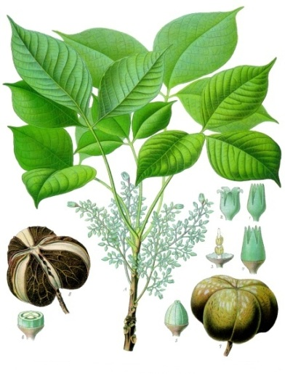
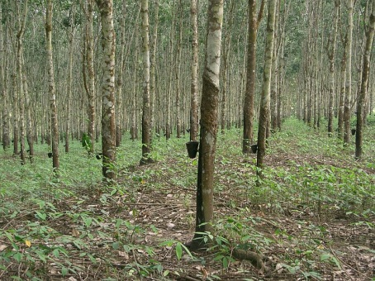
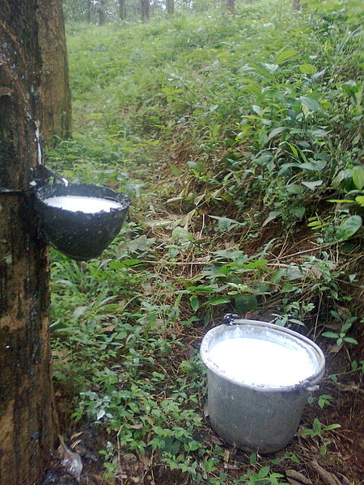
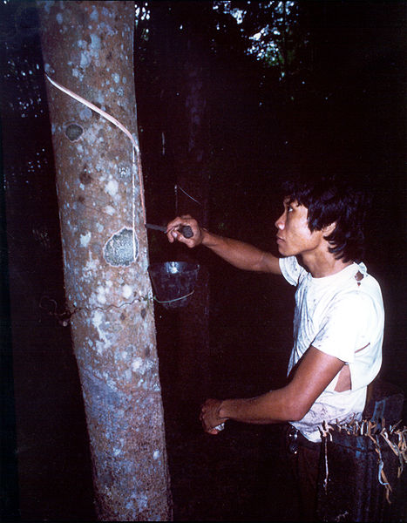
2-methylbuta-1,3-dien
přírodní kaučuk
základní stavební jednotkou je isopren
Kaučukovník brazilský (Hevea brasiliensis)
po naříznutí vytéká z jeho kůry latex (latexové mléko)
Obr.7
Obr.8
Obr.5
Obr.6

Slide 13
2-methylbuta-1,3-dien
přírodní kaučuk
získaný latex se konzervuje zředěným roztokem NH₃
po odstranění nečistot se vysráží kyselinou octovou
surový kaučuk se konzervuje kouřem
z jednoho stromu se získá až 10 kg surového kaučuku
velká pružnost - po deformaci opět zaujme původní tvar
elastomer
Přírodní kaučuk byl v Evropě znám od poloviny 18. století.
Rozhodující pro širší využití přírodního i syntetického kaučuku byl vynález vulkanizace.

Slide 14
2-methylbuta-1,3-dien
přírodní kaučuk
Vulkanizace kaučuku - přidání síry za tepla
vynález vulkanizace - Američan Charles Goodyear - 1844
synteticky připravenými kaučuky
polyisopren (1909 Německo) a polybutadien (1910 Rusko)
butadien-styrenový kaučuk (1935 Německo)
surový kaučuk je za studena křehký, při vyšší teplotě tvárný a lepkavý
do 10% síry - měkká pryž (hadice, …)
do 30% síry - tvrdá pryž (pneumatiky, puky, …)
nad 30% síry - ebonit(těsnění, izolační materiál H2O a el.prod, …)

Slide 15
Citace
Obr.1 WRIGHT, Joseph. Soubor: JosephWright-Alchemist.jpg - Wikimedia Commons [online]. [cit. 20.2.2013]. Dostupný na WWW: http://commons.wikimedia.org/wiki/File:JosephWright-Alchemist.jpg
Obr.2 HENNING, Torsten. Soubor:GHS-pictogram-flamme.svg - Wikipedie [online]. [cit. 1.2.2013]. Dostupný na WWW: http://cs.wikipedia.org/wiki/Soubor:GHS-pictogram-flamme.svg
Obr.3 TORSTEN HENNING. Soubor:GHS-pictogram-explos.svg - Wikipedie [online]. [cit. 1.2.2013]. Dostupný na WWW: http://cs.wikipedia.org/wiki/Soubor:GHS-pictogram-explos.svg
Obr.4 TORSTEN HENNING. Soubor:GHS-pictogram-silhouete.svg - Wikipedie [online]. [cit. 1.2.2013]. Dostupný na WWW: http://cs.wikipedia.org/wiki/Soubor:GHS-pictogram-silhouete.svg
Obr.5 KÖHLER, Franz Eugen. Soubor: Hevea brasiliensis - Köhler-s Medizinal-Pflanzen-071.jpg - Wikimedia Commons [online]. [cit. 17.4.2013]. Dostupný na WWW: http://commons.wikimedia.org/wiki/File:Hevea_brasiliensis_-_K%C3%B6hler%E2%80%93s_Medizinal-Pflanzen-071.jpg
Obr.6 PRA. Soubor: Plantation d'hévéas au Cameroun.JPG - Wikimedia Commons [online]. [cit. 17.4.2013]. Dostupný na WWW: http://commons.wikimedia.org/wiki/File:Plantation_d%27h%C3%A9v%C3%A9as_au_Cameroun.JPG
Obr.7 CALICUT, Irvin. Soubor: Závitový guma tree.jpg - Wikimedia Commons [online]. [cit. 17.4.2013]. Dostupný na WWW: http://commons.wikimedia.org/wiki/File:Tapped_rubber_tree.jpg
Obr.8 FISHDECOY. Soubor: Guma tree.jpg - Wikimedia Commons [online]. [cit. 17.4.2013]. Dostupný na WWW: http://commons.wikimedia.org/wiki/File:Rubber_tree.jpg
Literatura
Honza, J.; Mareček, A. Chemie pro čtyřletá gymnázia (3.díl). Brno: DaTaPrint, 2000;ISBN 80-7182-057-1
Pacák, J. Chemie pro 2. ročník gymnázií. Praha: SPN, 1985
Kotlík B., Růžičková K. Chemie I. v kostce pro střední školy, Fragment 2002, ISBN: 80-7200-337-2
Vacík J. a kolektiv Přehled středoškolské chemie, SPN 1995, ISBN: 80-85937-08-5

